Slide 1
养成好习惯 携手促成长
2022级 2班
幻灯片制作者：田珂鸣
演讲者：钱心琳

Slide 2
目录
习惯的神经科学与心理学机制
1. 理论篇
好习惯如何改写人生剧本
2. 数据篇
从“知道”到“做到”的科学路径
3. 方法篇
家庭、班级、自我三方联动
4. 合作篇
规律习惯养成示例
附加 案例篇

Slide 3
理论篇：好习惯的定义与底层逻辑
主题1

Slide 4
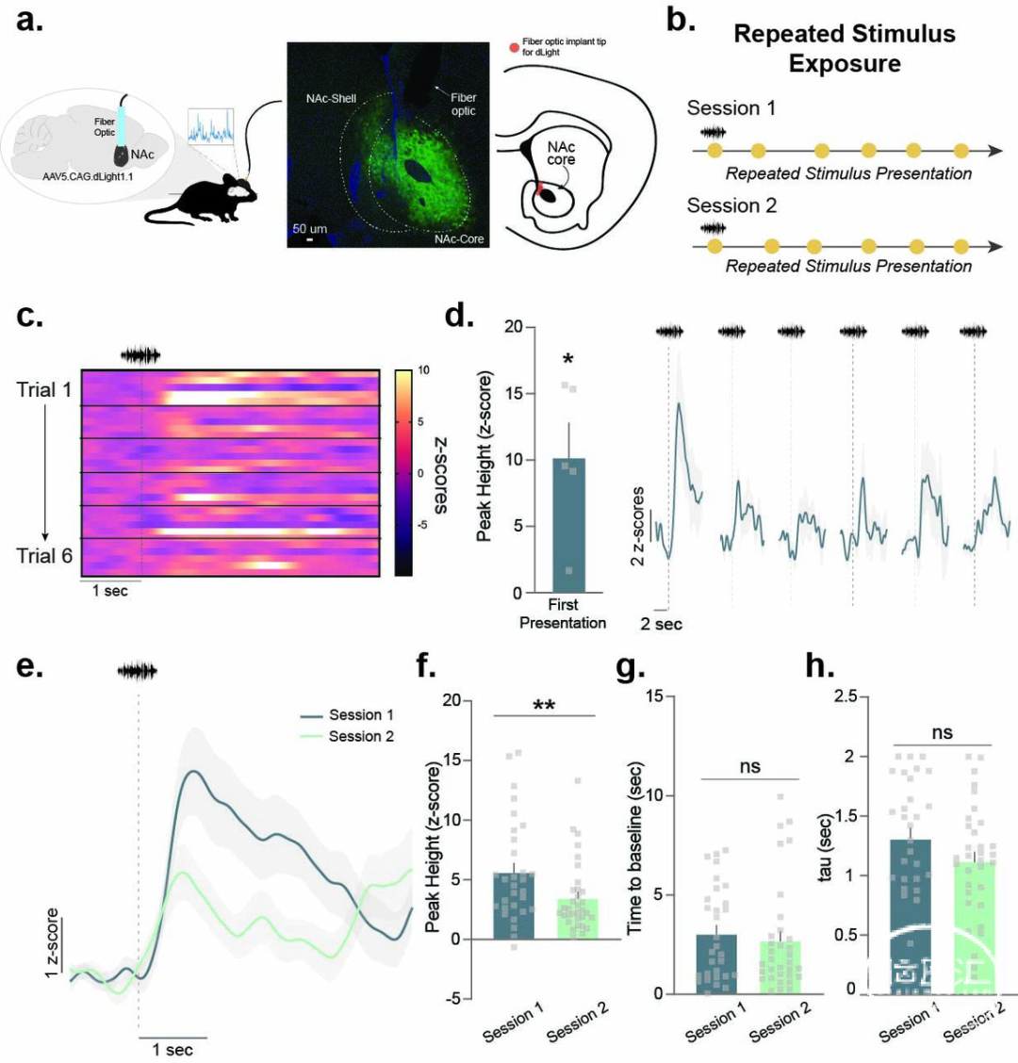
1-1：习惯的神经科学机制
你的大脑正在被习惯“编程”
习惯的本质是大脑基底神经节的“自动驾驶”模式。MIT的经典小鼠迷宫实验表明，当行为固化为习惯后，大脑决策活跃度下降40%——这一发现揭示了习惯的神经学基础：重复行为通过强化特定神经通路，将复杂动作转化为无需思考的自动化程序。例如，刷牙时我们无需纠结“先刷左边还是右边”，这正是基底神经节接管行为控制的体现。
神经可塑性理论进一步指出，习惯的养成本质上是“神经雕刻”过程。每重复一次行为，神经元之间的连接便加强一分，最终形成高效的信息高速公路。这一机制解释了为何初期培养习惯需要刻意努力，而一旦进入自动化阶段，坚持反而变得轻松。对学生而言，理解这一原理至关重要——它意味着“三分钟热度”并非意志力薄弱，而是神经通路尚未完成重构。
MIT《习惯神经机制研究》，2016年，样本量N=200

Slide 5
1-2：坏习惯的“多巴胺陷阱”
为什么刷手机停不下来？
短视频平台的15秒内容切换、游戏的即时奖励机制，本质上是对多巴胺分泌的精准操控。神经科学研究显示，刷手机时多巴胺峰值可达日常活动的5倍，这种高强度刺激让大脑迅速形成“行为-奖赏”闭环。相比之下，学习行为的反馈周期长、奖赏强度低，多巴胺分泌量仅为游戏的1/5，导致意志力在与本能的对抗中节节败退。
破解这一陷阱需要“以彼之道，还施彼身”。某班级学生的实践案例显示，通过建立“时间银行”机制——每专注学习1小时可兑换15分钟游戏时间——可将日均娱乐时长从3小时压缩至0.5小时。这一策略的核心在于重构奖赏系统：将长期目标（如成绩提升）拆解为短期可兑现的奖励，利用多巴胺的成瘾性为正向行为赋能。此外，环境设计也至关重要，例如将手机置于其他房间、书桌只保留学习工具，通过物理隔离降低诱惑触达率。

Slide 6
数据篇：好习惯如何改写人生剧本
主题2

Slide 7
$$∀w∈ℝ,\sum_{k=1}^{365}{{0.99}^{k}w}≈96.47w \\ ∀w∈ℝ,\sum_{k=1}^{365}{{1.01}^{k}w}≈3715.13w$$
每天多学1%，一年后会发生什么？
一步一个脚印，
稳扎稳打好好学习，
你一定会取得成功！

Slide 8
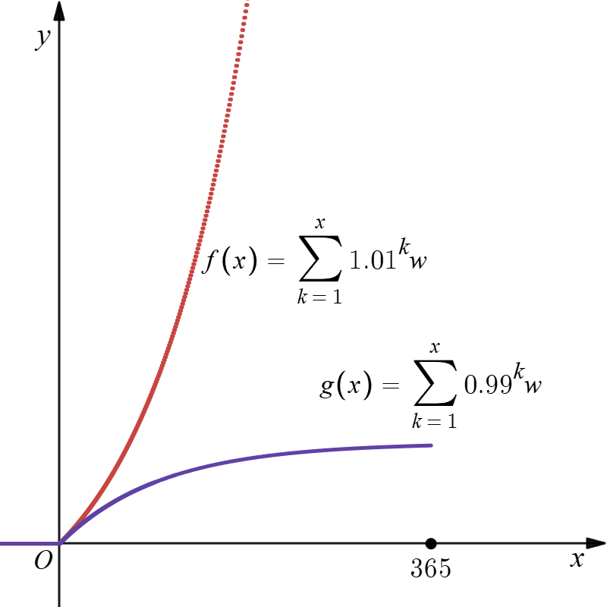
2-1：新复利公式的震撼力量
每天进步1%，一年后会发生什么？
新复利公式揭示了微小习惯的指数级效应。这里的$w$代表个人能力范围内可稳定完成的一项任务，例如每天背诵5个单词、解答3道数学题或专注学习30分钟。公式的核心在于“加速度积累”——每天1%的改进或懈怠，通过指数函数放大后，会产生天壤之别的结果。
以 $w=1$小时专注学习为例，正向复利下一年累计学习量高达3715小时，是线性模式（365小时）的 10.3倍；而负向复利仅积累96小时，差距超过百倍。这一数学模型不仅是理论推演，更映射了现实中的成长与衰退规律。新复利公式不仅是数学工具，更是人生策略的隐喻。
复利公式的核心启示在于两点：一是成长的本质是“加速度竞争”，速度差异会随时间拉大差距；二是警惕“隐形衰退”，即使每天仅懈怠1%，一年后也可能能力归零。为践行这一理论，需采取科学策略循序渐进进行。

Slide 9
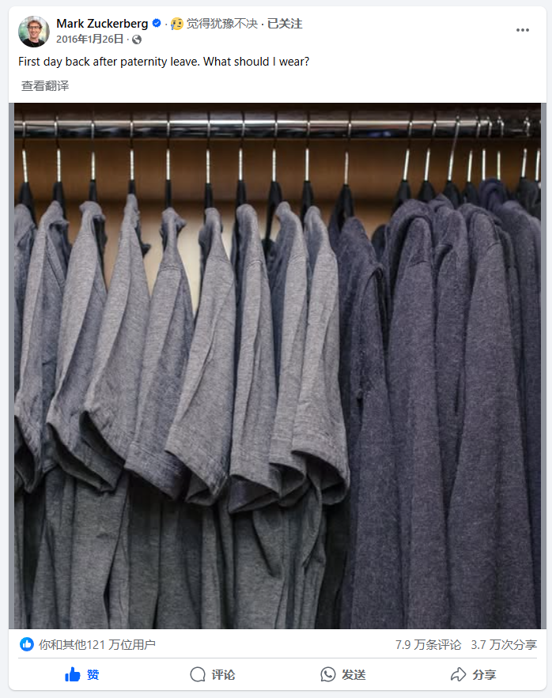
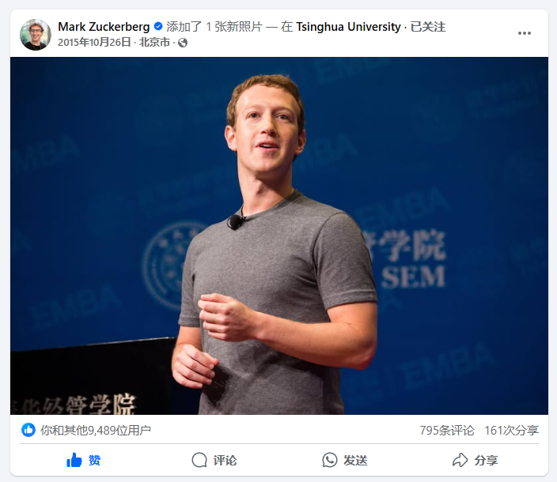
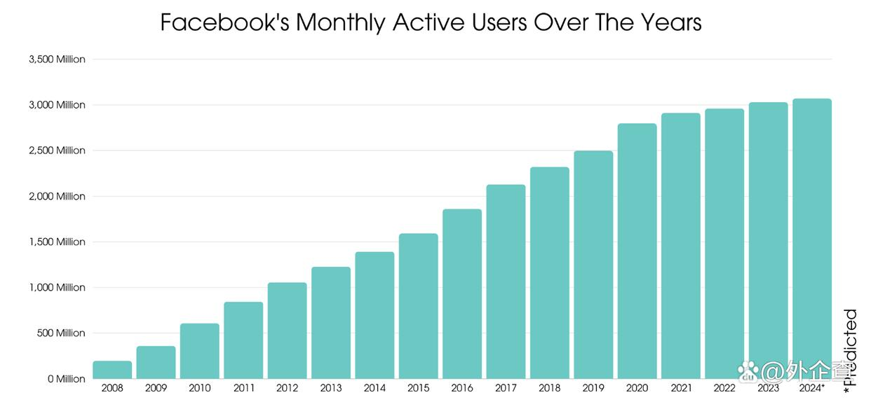
2-2：扎克伯格的“极简决策”
顶级成功者的习惯共性
扎克伯格十年如一日穿灰色T恤，通过减少非核心决策节省意志力，推动Facebook日活用户从1亿增长至20亿。这一案例印证了“习惯是聪明人的偷懒策略”——用自动化行为替代高频决策，专注关键目标。

Slide 10
——爱因斯坦
“复利是世界第八大奇迹。”
成功并非来自偶尔的爆发，而是源于每日1%的持续改进。无论目标是学业提升、技能精进还是健康管理，只需选择一个可坚持的$w$，让复利成为时间的盟友。从今天起，让每一分努力都成为未来奇迹的种子。

Slide 11
方法篇：从“知道”到“做到”的科学路径
主题3

Slide 12
3-1：习惯养成的四阶段模型
为什么90%的人倒在“平台期”？
习惯的养成并非一蹴而就，而是一个分阶段演化的过程。伦敦大学的一项追踪研究（样本量3000人）将这一过程划分为四个阶段：
1. 启动期（1-7天）：新鲜感驱动行动，成功率高达85%。例如，某学生决心每天晨跑，最初一周动力十足，但依赖短期热情容易导致后续放弃。
2. 平台期（8-21天）：新鲜感消退，行动成本上升，成功率骤降至30%。此阶段的关键是记录微小进步，如“连续7天早睡打卡”，通过可视化成果维持动力。
3. 突破期（22-66天）：行为逐渐内化，无需刻意提醒也能完成。例如，某班级通过每日错题整理，两个月后学生自动形成“作业-纠错-复盘”的固定流程。
4. 自动化期（67天+）：行为完全融入生活，如同呼吸般自然。研究表明，一旦跨越平台期，习惯的长期坚持率可达80%以上。
应对策略：
1. 平台期干预：设置阶段性奖励（如坚持两周奖励一场电影），利用即时反馈抵消行动疲劳。
2. 社会支持：加入学习小组或班级打卡计划，通过群体监督降低放弃概率。

Slide 13
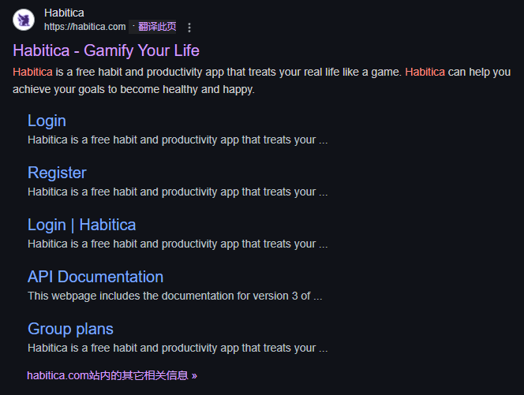
3-2：游戏化工具Habitica
用“打怪升级”打败拖延症
Habitica是一款将习惯养成游戏化的工具，其核心机制是通过虚拟奖励激励现实行为。用户完成任务可赚取金币、解锁装备，甚至组队挑战“副本”——若队友未完成任务，全体将扣除生命值。这种设计巧妙利用了多巴胺的奖赏机制，将枯燥任务转化为趣味冒险。
某班级的实践案例显示，学生通过Habitica组队背单词，30天后词汇量平均提升37%。工具内嵌的“每日任务清单”与“成就徽章系统”，让学生清晰感知进度，并通过团队压力降低拖延概率。例如，学生S12坦言：“看到队友完成任务，自己也不愿拖后腿。”这种社交绑定效应显著提升了行动一致性。
成功分析：
1. 即时反馈：完成任务后金币到账的“叮咚”声，触发多巴胺分泌，强化行为链路。
2. 损失厌恶：组队扣血机制激活心理学中的“损失厌恶效应”，促使成员优先完成任务。
Habitica

Slide 14
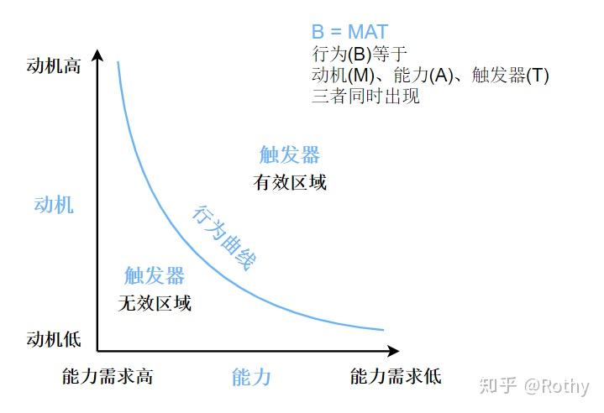
3-3：福格行为模型实战
让好习惯“自动触发”的环境设计
斯坦福大学的福格行为模型指出，行为发生需同时满足三个条件：动机（Motivation）、能力（Ability）、提示（Prompt）。例如，某学生希望养成晨读习惯，但总因“找不到书”或“太困”而放弃。根据模型优化策略如下：
1. 提升动机：关联晨读与长期目标（如“英语竞赛获奖”），增强内在驱动力。
2. 降低难度：前一晚将书翻到目标页，笔和笔记本放在床头，减少行动阻力。
3. 增加提示：设定手机闹钟铃声为英文短文朗读，通过听觉刺激触发行为。
实验数据显示，优化环境后，学生晨读执行率从25%提升至68%。另一案例中，某宿舍约定“晚11点熄灯”，通过集体行动降低熬夜难度，睡眠达标率提高60%。
核心公式：
若任一要素为零，行为即无法启动。因此，设计环境时应聚焦于增强最薄弱的环节。

Slide 15
合作篇：家庭、班级、自我三方联动
主题4

Slide 16
4-1：家庭沟通的“三明治法则”
家长如何成为习惯养成的“脚手架”？
家庭支持是习惯养成的关键，但不当沟通可能适得其反。心理学中的“三明治法则”提供了一种科学沟通框架：
第一层（肯定）：具体表扬进步，如“我注意到你这周每天都整理了书包”。
第二层（建议）：提出可操作的改进建议，如“如果数学作业能在晚饭前完成，效率会更高”。
第三层（信任）：表达信心与支持，如“我相信你可以做到！”
研究显示，采用该方法的家庭，孩子配合度提升67%，而指责式沟通（如“你怎么又玩手机”）则易引发逆反心理。例如，学生S15在家长改用三明治话术后，主动将手机使用时间从4小时降至1.5小时，并制定了学习计划表。
反面案例：
家长A：“整天就知道打游戏，成绩这么差！” ⇒ 学生抵触情绪加剧，游戏时间增加。
家长B：“最近作业完成得很及时！如果能提前到晚饭前做完，就有更多时间休息了。我相信你能安排好时间！” ⇒ 学生主动调整作息。

Slide 17
4-2：班级“习惯盲盒”挑战
让集体力量点燃个人坚持
“习惯盲盒”是一种通过随机任务激发班级凝聚力的机制。每周一由某班级成员抽取盲盒任务，如“全天零抱怨”“课间抬头走路”，全班共同完成挑战后可解锁“神秘奖励”（如减少周末作业或集体观影）。这一设计融合了行为学的随机奖励原理与群体监督效应。
某试点班级实施该机制后，数据显示：
迟到率下降52%（原日均迟到5人次降至2人次）。
课堂专注度提升41%（教师评分从6.5分升至9.2分）。
学生互助行为增加70%，形成正向班级文化。
成功逻辑：
随机奖励：未知任务与奖励激活多巴胺分泌，增强参与动机。
集体荣誉感：个人行为影响团队结果，触发责任感与同理心。

Slide 18
附加篇：规律习惯养成示例

Slide 19
中考即将到来，我们应如何分配时间？
作为九年级学生，把重心放在学习上是必要的。同时，放松身心也是必不可少的调剂品。二者缺一不可。我是这样分配时间的。
音乐：月並みに輝け ——結束バンド

Slide 20
我的周中时间分配表
[6:30, 18:30]* | 上学
(18:30, 20:00] | 回家吃饭与杂项
(20:00, 22:00] | 写作业
(22:00, 22:30] | 复习整理
(22:30, 23:00] | 看动画
(23:00, 30:30**) | 睡觉
注：*区间：闭区间$[a, b]$表示$a≤x≤b$，开区间$(a, b)$表示$a<x<b$，半开半闭区间$[a, b)$与$(a, b]$同理。
**30小时制：对于时间$A:B, A∈[24, 30]$，等价于次日时间$C:B, C=A−24$。

Slide 21
每周的动画时间，我在每季度都会养成规律的习惯
星期一
爱城恋太郎，守护女友最拼命，整活无穷尽。
《超超超超超喜欢你的100个女朋友 第二季》（漫改），简称《超超你的 第二季》，本季度搞笑动画MVP，放下大脑，体味萌点的碰撞，享受这无厘头的搞笑剧情，可以很好的愉悦身心，缓解一天的压力。
个人评级：8
Bangumi评分：7.7
[巴哈] 更新时间：每周日22：00

Slide 22
每周的动画时间，我在每季度都会养成规律的习惯
星期二
“忏悔电台/分享电台”
Never Zhǎng Hair的42062频道，动画区古神UP主持直播，由各种有能网友投稿文章，既有故事精彩的小说，也有文风婉转的散文，听一听对语文作文或许有些许帮助。
每周二[20:00, 23:00]

Slide 23
每周的动画时间，我在每季度都会养成规律的习惯
星期三
《群花绽放，彷如修罗》（漫改），武田作品，京吹精神续作，广播部轻百+BG日常，制作精良、演出到位、剧情舒适，虽说节奏有些慢使得部分剧情显得有些闹麻，但整体还是很不错的，情感流做的也不错，观感很好。可惜不是京阿尼制作，可能少了一些创意改编，但考虑到去年的京吹3惨案，不交给京阿尼改编我也没什么意见。说到花田，这季度花田真杀疯了，老牌脚本家的改编实力还是很实在的，充分证明了造成京吹3惨案的战犯不止花田，石原立也和武田绫乃这两位也在所难逃。
个人评级：7+
Bangumi评分：7.0
[巴哈] 更新时间：每周二25：30

Slide 24
每周的动画时间，我在每季度都会养成规律的习惯
星期四
《BanG Dream! Ave Mujica》（原创），作为2023年7月传奇原创《BanG Dream! It’s MyGO!!!!!》的续集，它完美做到了让各路人马全部失望。开播前的无尽炒作和前三集的出色表现让观众的期待值从已经很高的8飙升至更高的9。然而，第四集后半的酒店会议部分毫无逻辑，期待值滑坡，观众疯狂造出各种假药和猜想，妄图弥补残缺的剧情，结果完全没对上，这种“擅自期待、擅自破防”更加拉低了期待值。对于睦的“多重人格”，这部动画花了太多时间在这上面，但到头来发现这个多重人格根本没有存在的必要，致使大莫老师这个人格显得非常工具。同理，大喵老师也是工具人在公式炸团，不得不感叹编剧的大手。对于EP5和EP6，其实单拿出来可以打很高的分，这种在MyGO片场的桥段观感很好，但放在Mujica片场显得不合适，此时我还相信独角兽神力可以救回来，但是我错了。EP7的逆天剧情节奏安排和跑调春日影使所有观众的信任度直接崩盘。依据前6集的人物刻画，祥出的性格转变和大莫老师的下线完全没有合理性，而MyGO团魂的突然崩坏又显得“诗超绊”好像没发生过，面对Crychic，爱音彻底成为了久美子——圣爱音了，立希的塑造问题不算大，而素世和灯的角色塑造完全崩坏。EP8结束，仿佛跑调春日影真的不是Crychic的风光大葬，而是复活仪式，这种开倒车的行为是对MyGO动画主题“不畏迷茫，砥砺前行”的亵渎。 海铃的塑造目前还是云里雾里、动机不明，初华女士又在作为蜘蛛侠打击犯罪。截止EP8，这部动画已经彻底沦为了乐子动画，包括EP8的优良观感在杂乱无章的剧情逻辑下也显得怪异无比，大莫老师和睦的互相拉扯确实有乐子。对于动画党，剧情和观感是依托；对于角色厨，编剧的大面积毁角色令人愤怒；对于邦邦人，这种垃圾动画还是别来碰瓷邦邦了吧，毕竟它只是《颂乐人偶》；对于百合豚，这种怪异的关系性能吃下去的也是神人了，说到底这部就没多少关系性。
目前《BanG Dream! Ave Mujica》给我的感觉更像是角色都是编剧手下的人偶，行动都是编剧说了算。独角兽已经切割，柿本广大的发挥实在令人担忧，其实从去年的邦邦原班人马但非独角兽系构《亦叶亦花》就可以一叶知秋了，包括武士道的各种炒作，据说大莫老师都是柿本后来加的，并且把前三集合并成了一集，很大概率就是在制作“短视频爆款”动画的道路上一去不复返了，可以说是邦邦版水母了，正好印证水母的一句话：“大众也不是笨蛋，单纯只是想引发话题的企划，早晚会被闻到恶臭”。我真希望武士道宣布蚀本改版Mujica动画只是if线，真正的成品动画会在完结后放出。现在也说不了什么其它了，就等每周四22：00准时看乐子吧。
个人评级：5 Bangumi评分：5.4
[哔哩] 更新时间：每周四22：00

Slide 25
每周的动画时间，我在每季度都会养成规律的习惯
星期五
“周五ACG聊天室”
Never Zhǎng Hair的42062频道，动画区古神UP的ACG杂谈直播，包括但不限于一周ACG要闻、OPED鉴赏会、拷打出问题的ACG作品（完全不叠甲）以及动画的讨论。我一般将其作为写作业时的白噪音，有兴趣则观看，无兴趣则专心写作业。
每周五[20:00, 23:00]

Slide 26
每周的动画时间，我在每季度都会养成规律的习惯
星期六
《药屋少女的呢喃 第二季》（漫改），古风悬疑推理番，各种案件很有意思，观感舒适，总而言之就是好看。
个人评级：8-
Bangumi评分：7.6
[豌豆字幕组] 更新时间：每周五28：00左右

Slide 27
每周的动画时间，我在每季度都会养成规律的习惯
星期六
“周 六 杂 谈 回”
现役动漫杂谈UP主、MADDER泛式，目前是新番区的最大UP主，相应的，其视频和直播也相当有趣，视频的整活令人捧腹大笑，33989频道直播ACG杂谈也很有质量，不仅有网络上搜集整合的资料，也有自己独到的见解。总而言之，有时间时观看泛式的直播可以加深自己对ACG的理解。
每周六[20:00, 24:00]

Slide 28
每周的动画时间，我在每季度都会养成规律的习惯
星期日
《金牌得主》（漫改），民间译名《舞冰的祈愿》，花样滑冰题材青春王道热血动画。开播前爆料出是ENGI制作时都在唱衰，殊不知ENGI在这部作品上倾注了自己的大量心血。在优秀原作的加持下，ENGI充分展现出了花样滑冰的美感，传达出了作品的内涵。虽不富裕却可称得上好钢用在刀刃上的作画和3D，优秀的音乐、分镜、演出，以及最大功臣花田十辉的优秀脚本，很好的放大并传达出了原作的情绪流，让观众得以沉浸其中。可爱的小祈、司教练等角色形象都得到了很好的刻画，观感十分舒适。因此，这部得以成为一月最强新番。说句炒作大师武士道不爱听的，ENGI真王朝了。
个人评级：8
Bangumi评分：7.9
[哔哩] 更新时间：每周六26：00

Slide 29
每周的动画时间，我在每季度都会养成规律的习惯
星期日
《喜欢的冲绳妹说方言》（漫改），看标题以为是典中典之京爷下乡白开水动画，结果观感异常的好，各种冲绳趣味小知识科普很好玩（除了没有美国大兵这一点不太真实），还有许多ACG作品的Neta；最重要的是这部动画的男主、女主、女二的三角关系性十分耐人寻味，表现出了一种青春情感喜剧特有的感觉，例如是在女二台风中探寻男主情况时的感觉，用巴哈的弹幕来说就是“婆爆”！总之，作为冲绳旅游宣传片绝对是超神的存在。
个人评级：7+
Bangumi评分：6.7
[巴哈] 更新时间：每周六25：00

Slide 30
周末的休息时间，我还会看这些动画
周末
《战队红战士在异世界当冒险者》（漫改），没怎么看过特摄，不是很懂特摄，部分特摄梗需要弹幕说明，等以后入坑特摄了再细说吧，至少这部作为动画来说挺好看的。
个人评级：7
Bangumi评分：6.6
[猎户手抄部] 更新时间：不定

Slide 31
周末的休息时间，我还会看这些动画
周末
《全修。》（原创），先导PV放出时以为是和《白箱》一样讲动画业界的作品，结果主PV放出后竟然是异世界穿越。至此，期待值掉光，前三集果不其然是经典异世界找伙伴样板戏，不过MAPPA的神级作画部分还是很值得一看的，成为了奔着作画看也不亏的黄金厕纸；从EP4开始，故事开始变得有意思，逐渐跳出模板，主线剧情的观感有所提升，并且男女主间的互动也很有意思，耐人寻味；EP7的小神回拉高的我对这部作品的整体期望值，神ED的神插入更是让观感更上一层楼。男女主之间会有“初恋”吗？这会产生出《初恋》吗？女主会回到现实吗？怎样回到？以及结尾作者猫头鹰“いいわけないだろう（怎么可能好啊）”的超展开更是成功让这部作品登上了万众瞩目的原创番专属无法预测命运之舞台。期待上野贵美子的精彩发挥。
个人评级：7
Bangumi评分：5.9
[桜都字幕组] 更新时间：不定

Slide 32
周末的休息时间，我还会看这些动画
周末
《中年大叔转生反派千金》（漫改），中年上班族转生成乙女向ADV的反派千金，很有新意，不过节奏稍慢，倍速看挺不错的。
个人评级：6+
Bangumi评分：6.8
[巴哈] 更新时间：每周四24：00

Slide 33
周末的休息时间，我还会看这些动画
周末
《青之箱》（漫改），运动套壳的本质青春恋爱动画，这三角关系就叫一个酸爽！虽说制作渐显贫穷，不过整体观感仍是不错的。
个人评级：6+
Bangumi评分：6.8
[喵梦奶茶屋] 更新时间：不定

Slide 34
周末的休息时间，我还会玩这些游戏
周末
《Arcaea》，即《韵律源点》，是一款可玩性十分出色的下落式音游，天键、弧和地键的组合多种多样，推荐用来锻炼手眼协调能力。
《学园偶像大师》，养成式偶像二游，可玩性略低，但剧情出色，推荐按照自己的节奏适当分配时间游戏。

Slide 35
寒假，我在休息时间畅玩了这款游戏
塞尔达传说 旷野之息 王国之泪
旷世神作！开放世界游戏的开山鼻祖！希卡之石和究极手的玩法本身就十分有趣，再加上解密和创造神庙的烧脑关卡，既可以锻炼手眼协调能力，还能锻炼逻辑思维能力。开放世界的地图也非常用心，小挑战数不胜数，主线挑战引人入胜。这一系列的游戏真的是时间黑洞，推荐在假期中合理安排时间游玩。反观某二字游戏连缝合都不会，专注于扩大市场提高收益
个人评级：10，10
Bangumi游戏榜评分：9.4 (排名 1)，9.1 (排名 4)

Slide 36
上周末，我在休息时间看了这部动画电影
剧场总集篇孤独摇滚！Re: (Re:)
不愧是圣斋藤，经过剧场总集篇的剪辑后观感并无明显下滑，《孤独摇滚》的内核仍能体现。虽然BD源只有日语字幕，但总体来说既看过TV版又能听懂一部分日语的话基本观看起来没有什么压力。小道消息称国内院线即将上线，我一定要去看首映啊！
个人评级：8-，8-
Bangumi评分：7.2，7.4
[DBD-Raws] 更新时间：2025-2-14 13:00

Slide 37
总结：好习惯的本质是“掌控人生的方向盘”
成长不是奇迹，而是习惯的累积
无论是扎克伯格的极简决策、错题本的纠错系统，还是Habitica的游戏化设计，其核心都在于通过科学方法降低行动阻力，让好习惯自动发生。
行动呼吁：
今晚即可启动：整理书包、设定闹钟、写下一句自我肯定。
班级支持：加入“习惯盲盒”挑战，领取你的首周任务卡。
家庭联动：与家长分享“三明治法则”，构建成长同盟。

Slide 38
成长不是奇迹， 而是习惯的累积。 感谢聆听！
2022级 2班
幻灯片制作者：田珂鸣
演讲者：钱心琳

